Slide 1
Cvičenie č. 5

Slide 2
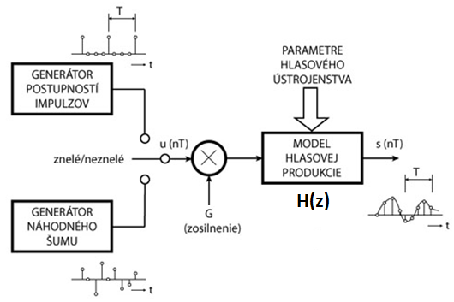
Krátkodobý model vytvárania reči

Slide 3
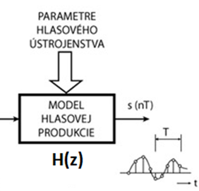
Prenosová funkcia – IIR filter
Prenosová funkcia vokálneho traktu v modely tvorby reči
IIR filter (Ifinite Impulse Response), filter s nekonečnou impulzovou odpoveďou (NIO filter)
prenosová funkcia IIR filtra
opis IIR filtra v časovej oblasti pomocou diferenčnej rovnice

Slide 4
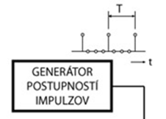
načítajte súbor akord_m1.wav (http://www.ktl.elf.stuba.sk/study/csr/data/) a vystrihnite vzorky 100 až 450, čo bude váš signál
odčítajte hlasivkovú periódu pomocou ktorej vygenerujete budenie obsahujúce 5 periód (viď. model generovania reči)
vypočítajte 12 lpc koeficientov
pomocou funkcie filter(), vypočítaných lpc koeficientov a vygenerovaného budenia vytvorte predikovaný signál
S_predic = filter(1,a,budenie)

Slide 5
Výpočet generovania predikovaného signálu
Z LPC koeficientov ktoré ste vypočítali v matlabe a z vygenerovaného budenia x(n), vypočítajte prvých 7 vzoriek predikovaného signalu y(n)
Koeficient a(0)=1 a b(0)=1, čo vidno aj z prenosovej f-cie vokálneho traktu v modely tvorby reči

